Slide 1
MANFAAT IMPLEMENTASI
ERP-1

Slide 2

Manfaat implementasi sistem ERP terhadap efisiensi perusahaan
ERP menawarkan peningkatan fungsionalitas organisasi dengan cepat, berupa penghematan biaya, dan peningkatan layanan
Namun itu semua sangat bergantung pada seberapa tepat kita memilih sistem ERP yang sesuai dengan fungsionalitas organisasi, dan seberapa optimal kita melakukan modifikasi dan konfigurasi ulang atas proses-proses yang ada dalam sistem, agar sesuai dengan kultur bisnis, strategi, dan struktur organisasi.

Slide 3
Data Warehouse
Adalah suatu sistem komputer untuk mengarsipkan dan menganalisis data histotis suatu organisasi seperti data penjualan, gaji, dan informasi dari operasi harian.

Slide 4

Data Warehouse
Definisi :
Data Warehouse adalah Pusat repositori informasi yang mampu memberikan database berorientasi subyek untuk informasi yang bersifat historis yang mendukung DSS (Decision Suport System) dan EIS (Executive Information System).
Salinan dari transaksi data yang terstruktur secara spesifik pada query dan analisa.
Salinan dari transaksi data yang terstruktur spesifik untuk query dan laporan
Tujuan :
Meningkatkan kualitas dan akurasi informasi bisnis dan mengirimkan informasi ke pemakai dalam bentuk yang dimengerti dan dapat diakses dengan mudah.

Slide 5
Empat karakteristik data warehouse
Subject oriented
Integrated
Time variant
Non-volatile

Slide 6
Subject oriented
– Data yang disusun menurut subyek berisi hanya informasi yang penting bagi pemprosesan decision support.
– Database semua informasi yang tersimpan di kelompokkan berdasarkan subyek tertentu misalnya: pelanggan, gudang, pasar, dsb.
– Semua Informasi tersebut disimpan dalam suatu sistem data warehouse.
– Data-data di setiap subyek dirangkum ke dalam dimensi, misalnya : periode waktu, produk, wilayah, dsb, sehingga dapat memberikan nilai sejarah untuk bahan analisa.

Slide 7
Integrated
Jika data terletak pada berbagai aplikasi yang terpisah dalam suatu lingkungan operasional, encoding data sering tidak seragam sehinggga bila data dipindahkan ke data warehouse maka coding akan diasumsikan sama seperti lazimnya.

Slide 8
Time variant
Data warehouse adalah tempat untuk storing data selama 5 sampai 10 tahun atau lebih, data digunakan untuk perbandingan atau perkiraan dan data ini tidak dapat diperbaharui.

Slide 9
Non-volatile
Data tidak dapat diperbaharui atau dirubah tetapi hanya dapat ditambah dan dilihat.

Slide 10
Perbedaan Data Warehouse dan Database
Data Warehouse
  Tidak terikat suatu aplikasi
  Data terpusat
  Historical
  Denormalisasi kecil
  Multiple subject
  Sumber dari semua internal maupun eksternal source
  Fleksibel
  Data oriented
  Umurnya panjang
  Ukuran besar
  Single complex structure
Database
  Aplikasi DSS secara spesifik
  Tidak terpusat oleh user area
  Sebagian historical
  Denormalisasi besar
  One central subject of concern of user
  Sumber dari sebagian internal maupun eksternal source
  Tidak fleksibel, terbatas
  Project oriented
  Umurnya pendek
  Ukuran dari kecil menjadi besar
  Multi complex structure

Slide 11
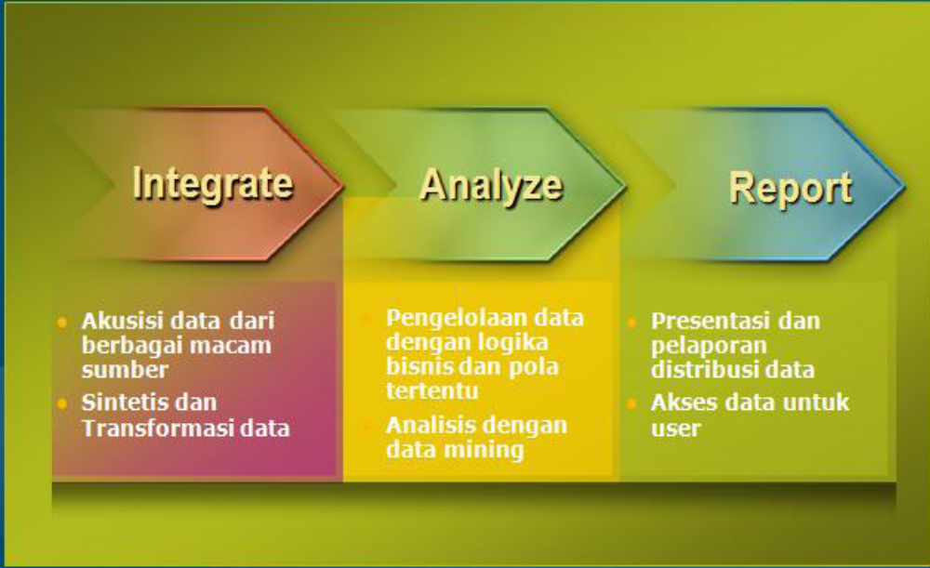
Konsep data warehouse

Slide 12
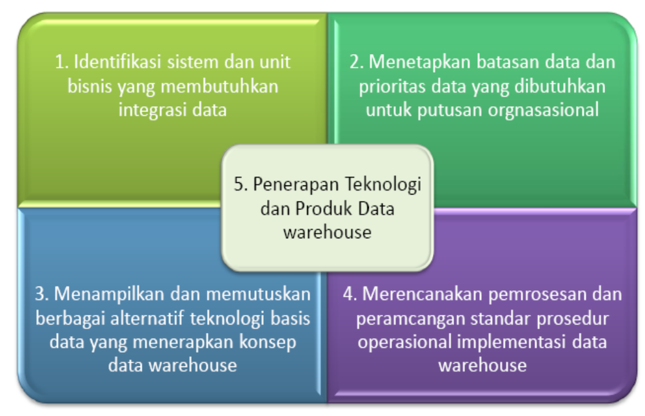
Langkah penerapan data warehouse

Slide 13
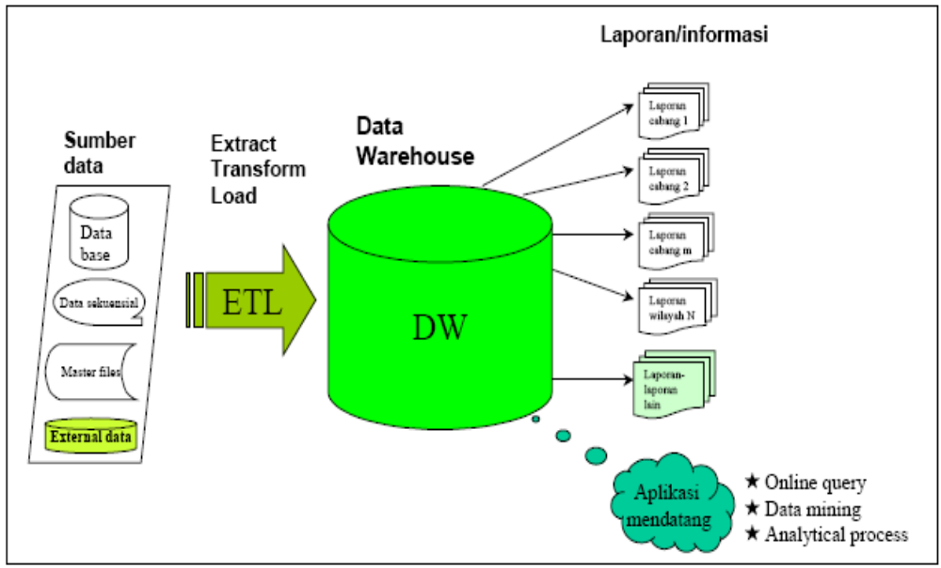
Proses Data warehouse

Slide 14
ARSITEKTUR DATA WAREHOUSE
Pilihan berikut harus dibuat didalam perancangan data warehouse
• process model; Tipe apa yang akan dimodelkan?
• grain; Apa dasar data dan level atom data yang
akan disajikan?
• dimensi; Dimensi apa yang dipakai untuk masing-
masing record tabel fakta?
• ukuran; Ukuran apa yang akan mengumpulkan
masing-masing record tabel fakta?

Slide 15
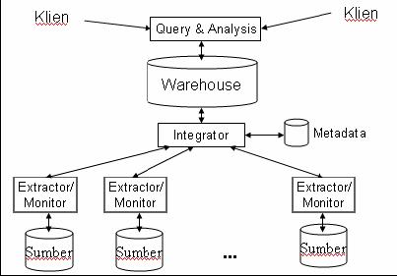
arsitektur dari Data Warehouse

Slide 16
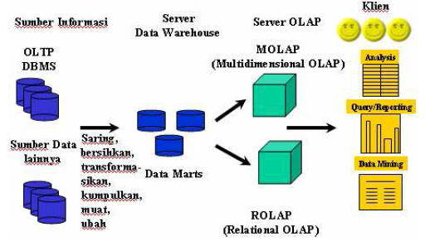
Arsitektur Data Warehouse

Slide 17
OLAP (On-line analytical processing)
❑ OLAP adalah suatu sistem atau teknologi yang dirancang untuk
mendukung proses analisis kompleks dalam rangka mengungkapkan
kecenderungan pasar dan faktor-faktor penting dalam bisnis.
❑ OLAP ditandai dengan kemampuannya menaikkan atau menurunkan dimensi data sehingga kita dapat menggali data sampai pada level yang sangat detail dan memperoleh pandangan yang lebih luas mengenai objek yang sedang kita analisis.
❑ OLAP secara khusus memfokuskan pada pembuatan data agar dapat diakses pada saat pendefinisian kembali dimensi.
❑ OLAP dapat digunakan membuat rangkuman dari multidimensi data yang berbeda, rangkuman baru dan mendapatkan respon secara online, dan memberikan view dua dimensi pada data cube multidimensi secara interaktif.

Slide 18
Data Mining
Ekstraksi informasi atau pola yang penting atau menarik dari data yang ada di database yang besar sehingga menjadi informasi yang sangat berharga
Proses penemuan yang efisien sebuah pola terbaik yang dapat menghasilkan sesuatu yang bernilai dari suatu koleksi data yang sangat besar

Slide 19
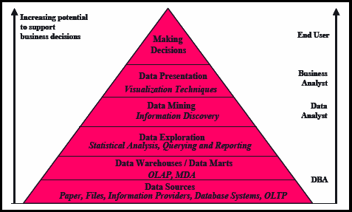
Perbedaan data warehouse dan data mining
teknologi data warehouse digunakan untuk melakukan OLAP (On-line Analytical Processing) ,
sedangkan data mining digunakan untuk melakukan information discovery

Slide 20
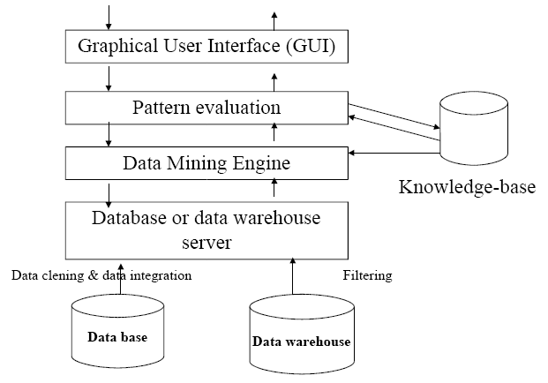
Arsitektur Data Mining

Slide 21
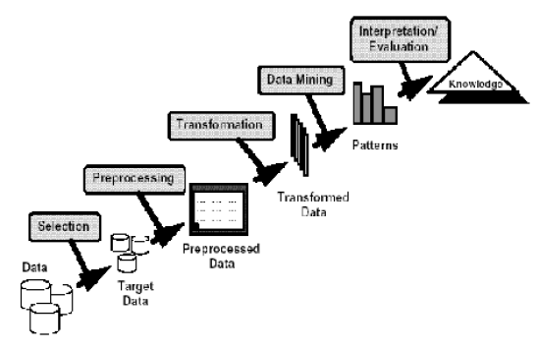
Tahap pemprosesan dalam Data Mining
Knowledge Discovery In Database (KDD)

Slide 22
Tahapan Proses KDD
Data Selection
– Menciptakan himpunan data target , pemilihan himpunan
data, atau memfokuskan pada subset variabel atau sampel
data, dimana penemuan (discovery) akan dilakukan.
– Pemilihan (seleksi) data dari sekumpulan data operasional
perlu dilakukan sebelum tahap penggalian informasi dalam
KDD dimulai. Data hasil seleksi yang akan digunakan untuk
proses data mining, disimpan dalam suatu berkas, terpisah
dari basis data operasional.

Slide 23
Pre-processing/ Cleaning
– Pemprosesan pendahuluan dan pembersihan data
merupakan operasi dasar seperti penghapusan noise
dilakukan.
– Sebelum proses data mining dapat dilaksanakan, perlu
dilakukan proses cleaning pada data yang menjadi fokus
KDD.
– Proses cleaning mencakup antara lain membuang
duplikasi data, memeriksa data yang inkonsisten, dan
memperbaiki kesalahan pada data, seperti kesalahan
cetak (tipografi).
– Dilakukan proses enrichment, yaitu proses “memperkaya”
data yang sudah ada dengan data atau informasi lain yang
relevan dan diperlukan untuk KDD, seperti data atau
informasi eksternal.

Slide 24
Transformation
– Pencarian fitur-fitur yang berguna untuk
mempresentasikan data bergantung kepada
goal yang ingin dicapai.
– Merupakan proses transformasi pada data yang
telah dipilih, sehingga data tersebut sesuai
untuk proses data mining. Proses ini
merupakan proses kreatif dan sangat
tergantung pada jenis atau pola informasi yang
akan dicari dalam basis data

Slide 25
Data mining
– Pemilihan tugas data mining; pemilihan goal dari proses
KDD misalnya klasifikasi, regresi, clustering, dll.
– Pemilihan algoritma data mining untuk pencarian
(searching)
– Proses Data mining yaitu proses mencari pola atau
informasi menarik dalam data terpilih dengan
menggunakan teknik atau metode tertentu. Teknik,
metode, atau algoritma dalam data mining sangat
bervariasi. Pemilihan metode atau algoritma yang tepat
sangat bergantung pada tujuan dan proses KDD secara
keseluruhan.

Slide 26
Interpretation/ Evaluation
– Penerjemahan pola-pola yang dihasilkan dari data
mining.
– Pola informasi yang dihasilkan dari proses data
mining perlu ditampilkan dalam bentuk yang
mudah dimengerti oleh pihak yang berkepentingan.
– Tahap ini merupakan bagian dari proses KDD yang
mencakup pemeriksaan apakah pola atau informasi
yang ditemukan bertentangan dengan fakta atau
hipotesa yang ada sebelumnya.

Slide 27
Arsitektur Data Mining
Keterangan :
1. Data cleaning (Pembersihan Data) : untuk membuang
data yang tidak konsisten dan noise)
2. Data integration : penggabungan data dari beberapa
sumber
3. Data Mining Engine : Mentranformasikan data menjadi
bentuk yang sesuai untuk di mining
4. Pattern evaluation : untuk menemukan yang bernilai
melalui knowledge base
5. Graphical User Interface (GUI) : untuk end user

Slide 28
Model Data Mining
• Prediction Methods
– Menggunakan beberapa variabel untuk
memprediksi sesuatu atau suatu nilai yang
akan datang.
• Description Methods
– Mendapatkan pola penafsiran
(humaninterpretable patterns) untuk
menjelaskan data.

Slide 29
Penerapan Data Mining di Perusahaan
Analisa Perusahaan dan Manajemen Resiko
Perencanaan Keuangan dan Evaluasi Aset
Data Mining dapat membantu untuk melakukan analisis dan prediksi cash flow serta melakukan contingent claim analysis untuk mengevaluasi aset. Selain itu juga dapat menggunakannya untuk analisis trend.
Perencanaan Sumber Daya (Resource Planning)
Dengan melihat informasi ringkas (summary) serta pola pembelanjaan dan pemasukan dari masing-masing resource, dapat memanfaatkannya untuk melakukan resource planning.

Slide 30


Persaingan (Competition)
  Sekarang ini banyak perusahaan yang berupaya untuk dapat melakukan competitive intelligence. Data Mining dapat membantu untuk memonitor pesaing-pesaing dan melihat market direction mereka.
  dapat melakukan pengelompokan customer dan memberikan variasi harga/layanan/bonus untuk masing-masing grup.
  Menyusun strategi penetapan harga di pasar yang sangat kompetitif. Hal ini diterapkan oleh perusahaan minyak REPSOL di Spanyol dalam menetapkan harga jual gas di pasaran.

Slide 31
Data Mining Email
40% dari informasi-informasi penting yang dimiliki oleh perusahaan tersimpan di email box , tersembunyi dari intranet search engines, atau di kunci dalam desktop. (Phil Wolf)

Slide 32
TERIMA KASIH

